Slide 1




Octava Convocatoria 2010
FeelIT Innovative Technologies
Plataforma interactiva para personas con discapacidad visual con representación virtual de relieve basada en Háptica
Daniel Herrera Peña
danherrera@udec.cl
Felipe Santibáñez
fsantibanez@cefop.udec.cl
6 de Diciembre de 2010

Slide 2
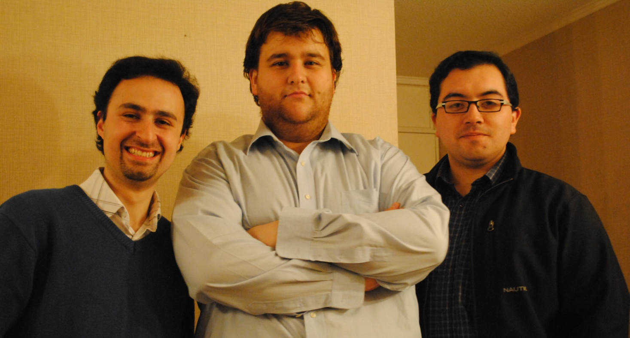




Descripción del los Postulantes
Felipe Santibáñez
Ingeniero Civil Electrónico UdeC
Experto en Aplicaciones Hápticas
Gráficos por Computador y Simulación
Aplicaciones basadas en óptica y radiación de presión
Ingeniero de Software grupo NEMO U. de Chile
Investigador Laboratorio de Pinzas Ópticas CEFOP UdeC
Daniel Herrera
Ingeniero Civil Electrónico UdeC
Tesista Magister en Ingeniería Eléctrica
Experto en computación de alto rendimiento
Procesamiento paralelo (FPGAs, CPLDs, GPU/CUDA)
Simulación de entornos de visualización
Investigador grupo Astronomía UdeC

Slide 3
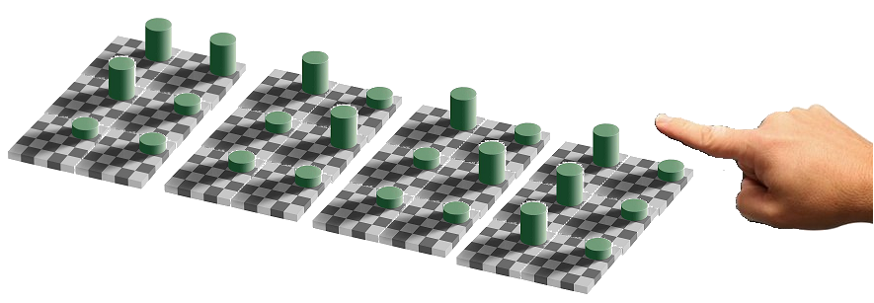
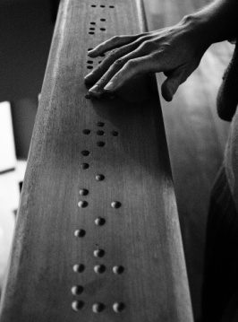
El problema
The dolor que queremos solucionar esta enfocado en personas con discapacidad visual, y puede resumirse como “calidad de vida”.
Problemas secundarios:
  Acceso a las TI es limitado para personas con discapacidad visual.
  No existen interfaces amigables.
  Soluciones lentas.
Violación de privacidad.
No existen soluciones portables.
Sobre-utiliza los sentidos.
Vienen en partes separadas
Caros y baja performance
Por una lectura basada en un sistema altamente programable por SW/HW
Buscamos cambiar el tradicional método mecánico de lectura

Slide 4
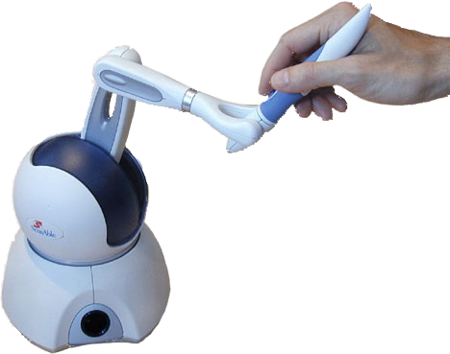
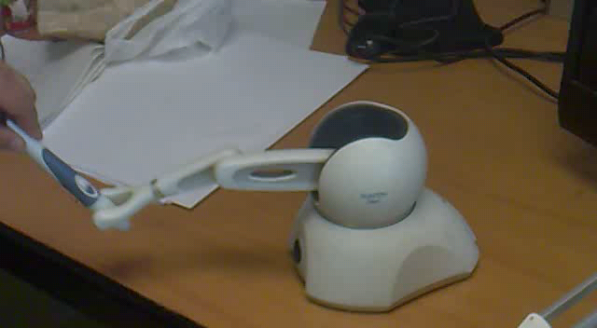
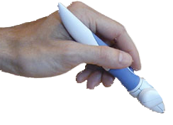


Descripción de la innovación
Manipulación de dispositivos hápticos
Stylus is held
by the user
3 Joints
Computer-controlled
electric DC motor
Los beneficios son amplios:
  Oportunidades de aprendizaje
  Oportunidades laborales
  Acceso a redes sociales
  Uso de TI
  Mayor productividad
Lado Software
Lado Hardware

Slide 5
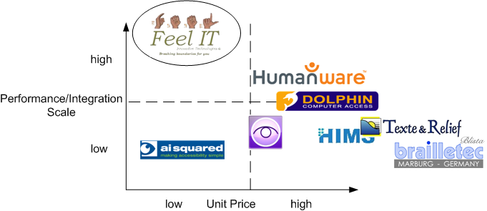
Antecedentes de Mercado
~USD$7.000
~USD$1.000
~USD$10.000
~USD$16.000
~USD$1.000
~USD$3.000
~USD$30.000
Costo Estimado de Producción Versión Falcon ~USD$350

Slide 6
Objetivo y Resultados esperados
Objetivo General: Desarrollar alternativas que brinden acceso a la información multimedia digital y web para personas con discapacidad, centrando nuestros esfuerzos en productos basados en software, hápticos y nuevos dispositivos de hardware.
Objetivos específicos: Ofrecer una plataforma interactiva basada en relieve y profundidad, utilizando la tecnología de realimentación háptica. Algunas características:
  Navegación de escritorio basada en relieve.
  Lectura de documentos (representación Braille configurable).
  Navegación por internet.
  Tacto háptico sobre imágenes y modelos 3D.
  Facilidad de uso.
Resultados Esperados: En la etapa de implementación de prototipo esperamos contar con la lectura eficiente de documentos e información que puede presentarse en una pantalla. La lectura será tanto del mismo texto o representación Braille que pueda ser interpretado en la escena tridimensional que proveerá el dispositivo háptico para ser sentido, manipulado y entendido por discapacitados visuales.

Slide 7
Actividades a desarrollar
Descripción actividades | Meses
 | 1 | 2 | 3 | 4 | 5 | 6 | 7 | 8 | 9
Adquisición y Configuración de Equipamiento | X |  |  |  |  | X
Modificación de Hardware para la aplicación |  |  | X | X |  |  |  | X | X
Módulo Detección de colisiones y Respuesta de Interacción | X | X | X
Modulo realimentación háptica |  | X | X | X
Módulo Conversión texto a representación Braille |  | X | X
Módulo Representación en relieve de texto Braille |  |  | X | X
Módulo Navegación documentos |  |  |  |  |  | X | X | X
Módulo Conversión en relieve de la navegación |  |  |  |  |  |  | X | X
Desarrollo sistema de Calibración y configuración para usuario final |  |  | X | X |  |  | X | X
Pruebas de validación |  |  |  | X | X |  |  | X | X
Correcciones al prototipo |  |  |  |  | X | X |  | X | X

Slide 8
Estructura de Costos
Categoría | Costo total | Aporte Pecuniario | Aporte Valorado | Aporte INNOVA BIO-BIO
Personal | $166.662 | $0 | $166.662 | $0
Servicios, materiales y otros | $202.000 | $0 | $0 | $202.000
Adquisición de bienes de Capital | $2.964.670 | $166.662 | $0 | $2.798.008
Proyecto | $3.333.332 | $166.662 | $166.662 | $3.000.008
Porcentaje de Aporte | 100% | 5% | 5% | 90%
Mayores gastos se concentran en equipamiento que incluye la adquisición de dispositivos hápticos

Slide 9





Gracias
Consultas?

Slide 10
Anexos
Competencia

Slide 11







Competition
Describe the three basic technologies available to assistive technology for visually impaired people
Adaptations to low level
Enlargement of the images and texts displayed
Only for Low Vision People.
Speech synthesis
This is the Technology Standard to support blind people is the basis for integration into existing computer equipment
Braille output using the alphabet
Excellent solutions, but are little used because of its huge cost (the more modest Braille terminal have costs over three thousand dollars) and are not very portable.

Slide 12

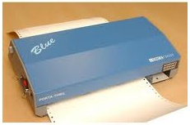
Competition
Describe the three basic technologies available to assistive technology for visually impaired people
Adaptations to low level
Thiel GmbH:
”HORNO ZY-FUSE“ or ”PortaThiel“: Print at a very low speed and allow only one print side. $ 3000.
Thiel BAX 10: Industrial machines of hundred and fifty pounds, print one or two sides in many types of paper
and with the possibility of tactile graphics. $ 10.000.
Only for Low Vision People.
This is the Technology Standard to support blind people is the basis for integration into existing computer equipment
Braille output using the alphabet
Excellent solutions, but are little used because of its huge cost (the more modest Braille terminal have costs over three thousand dollars) and are not very portable.

Slide 13

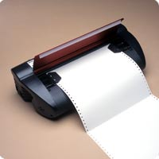
Competition
Are based on one or more of low level technologies.
Describe the three basic technologies available to assistive technology for visually impaired people
Adaptations to low level
Texte & Relief:
” INDEX“ : Braille printer. $ 3300.
Industrial models of Braille printers.
$ 32.000.
Textrel Premium : Braille transcription program.
The company offers payment facilities in consideration of that potential customers are generally modest resources.
Braille output using the alphabet

Slide 14


Competition
Are based on one or more of low level technologies.
Adaptations to High level
Ai Squared Company:
” ZoomText“ : screen review for low vision. $ 500 - $1000.
Software & hardware Enterprises

Slide 15

Competition
Are based on one or more of low level technologies.
Adaptations to High level
Dolphin Computer Access: provides most integral solutions in the actual market. They work developing software for access technology for low vision and blind computer users.
” Supernova“ : full screen reader and screen magnifier with Braille display support but it not provides a low
cost product. $ 1300.
Software & hardware Enterprises

Slide 16

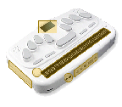
Competition
Are based on one or more of low level technologies.
Adaptations to High level
HIMS Co.: develops equipment for breeding in Braille format.
” BRAILLE SENSE PLUS B32“ : Allows
the user to word process in Word documents, mail, add contacts and diary dates via a Braille keyboard and has a refreshable display. $ 6000 – 11000.
Software & hardware Enterprises

Slide 17
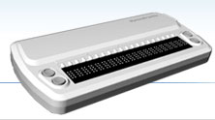
Competition
Are based on one or more of low level technologies.
Adaptations to High level
GW Micro:
” SyncBraille TOP“ : It is to use Braille display device connecting to Other devices. Can you check the Braille if it is not clear to understand what is exact word while using Voice Sense, Braille, Icon and PC. The SyncBraille is one of the smallest Braille displays in the world. $ 3000.
Software & hardware Enterprises

Slide 18
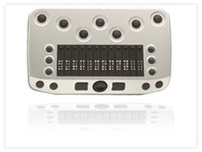
Competition
Are based on one or more of low level technologies.
Adaptations to High level
Humanware:
” Brailliant Braille Displays“ : USB Braille displays Brailliant connect via Bluetooth. $ 3000 - $30000.
Software & hardware Enterprises

Slide 19
Anexos
Proyecciones de Venta

Slide 20
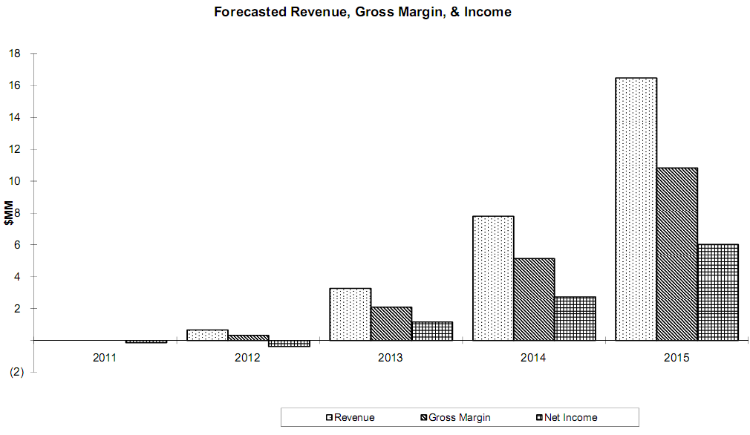
Proyecciones de Venta
 | Total | Total | Total | Total
 | 2012 | 2013 | 2014 | 2015
Unidades
FeelIT HR NM | 60 | 174 | 331 | 628
FeelIT HR WM | 600 | 1.860 | 3.534 | 7.421
Total | 660 | 2.034 | 3.865 | 8.050

Slide 21
Anexos
Hitos

Slide 22
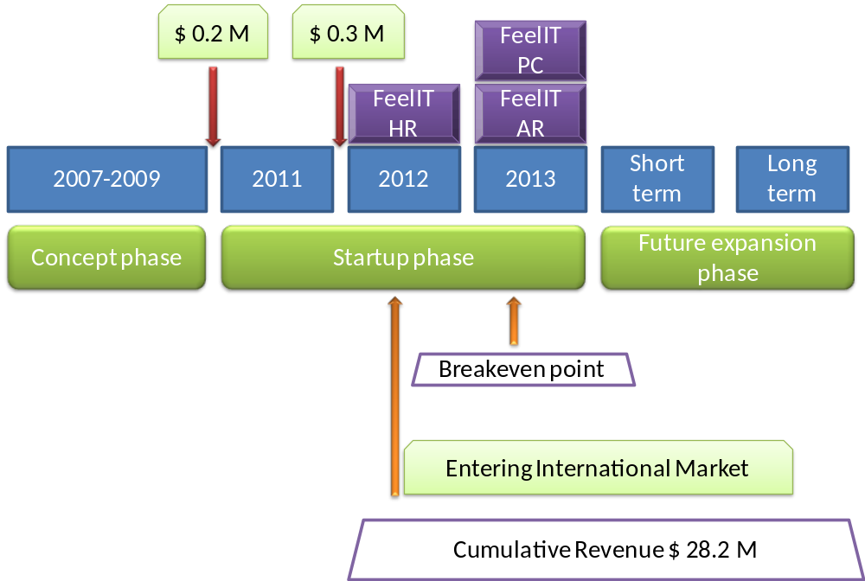
Hitos

